Slide 1



GV: Hoàng Thị Thùy Linh

Slide 2


Slide 3






Slide 4





Notes:
Nhấn vào ngọn lửa để đến slide tiếp theo

Slide 5





Điền vào chỗ còn thiếu:
Hai đường thẳng song song....
luôn luôn cắt nhau
luôn nằm cạnh nhau
cắt nhau tại một điểm
không bao giờ cắt nhau
Notes:
Nhấn vào ngọn lửa để quay trở lại

Slide 6
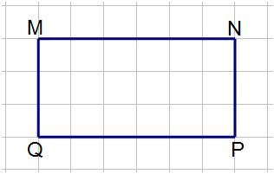
Trong hình bên
cạnh nào
song song với nhau?
MN song song PQ và MQ song song NP
MQ song song MN
NP song song PQ
PQ song song QM
Notes:
Nhấn vào ngọn lửa để quay trở lại

Slide 7
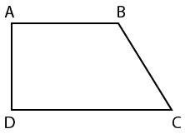
Trong hình bên, cạnh nào song song với nhau?
AB song song AD
AB song song DC
BC song song AD
DC song song CB
Notes:
Nhấn vào ngọn lửa để quay trở lại

Slide 8





Slide 9

Luyện tập, củng cố về cách xác định hai đường thẳng song song và vuông góc.

Slide 10


Slide 11

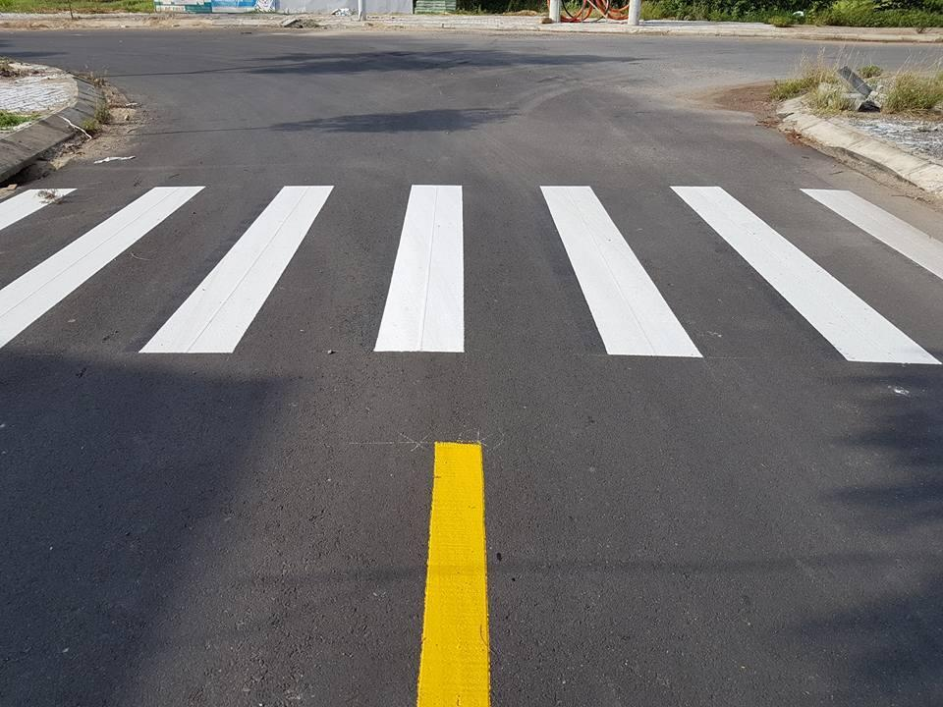
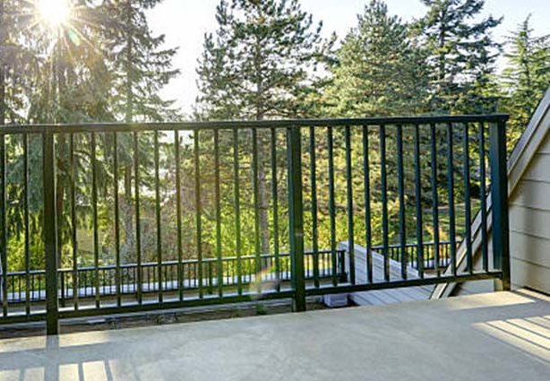
Tìm một số hình ảnh về hai đường thẳng song song ở xung quanh em
Vạch kẻ đường
Thanh lan can

Slide 12

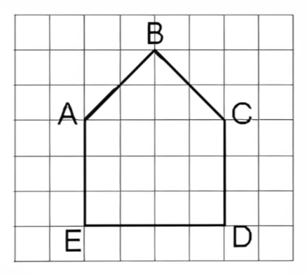
Đ, S ?
Nêu thêm các cặp đường thẳng vuông góc khác có trong hình
Trong hình bên:
a) Hai đoạn thẳng CD và AE song song với nhau.
b) Hai đoạn thẳng AB và CD song song với nhau.
c) Hai đoạn thẳng AE và ED vuông góc với nhau.
?
Đ
Đ
?
Đ
S
?
s
Đ

Slide 13


Việt dùng que tính xếp thành 4 chữ cái như sau:
Hỏi chữ cái nào vừa có các que tính được xếp
song song vừa có các que tính được xếp vuông góc?

Slide 14
Trong chữ E, có mấy cặp que tính xếp song song với nhau?
Trong chữ E, có mấy cặp que tính xếp vuông góc với nhau?

Slide 15

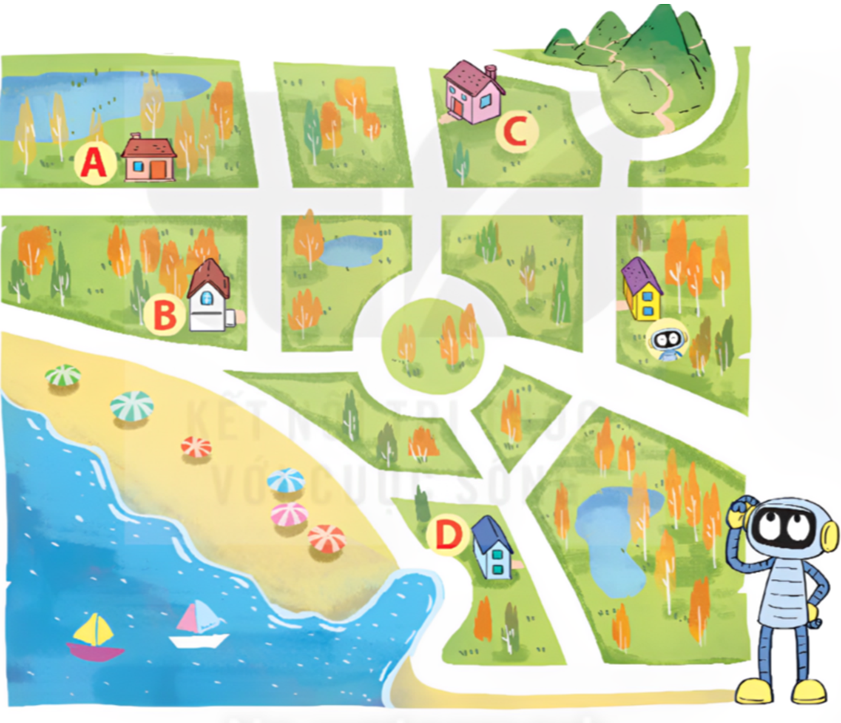
Cho hình vẽ dưới đây. Biết Rô-bốt ở ngôi nhà màu vàng. Nhà của Mai và nhà của Rô-bốt ở hai đường song song với nhau. Hỏi trong các ngôi nhà A, B, C, D, đâu là nhà của Mai?

Slide 16
Nhà của Mai và nhà của Rô-bốt ở hai đường song song với nhau. Vậy nhà của Mai là nhà B.

Slide 17

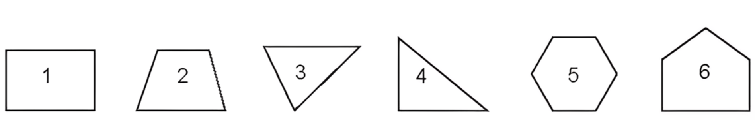
Cho các hình vẽ sau:
a) Những hình nào có cặp cạnh song song với nhau?
b) Những hình nào có cặp cạnh vuông góc với nhau?

Slide 18
a) Những hình nào có cặp cạnh song song với nhau

Slide 19
b) Những hình nào có cặp cạnh vuông góc với nhau

Slide 20


Slide 21

Chia sẻ bài học với người thân
Chuẩn bị bài mới

Slide 22


